Slide 1
公民探究與實作
02 如何閱讀文章

Slide 2
目 次
轉變為「主動」閱讀的 4 個技巧
如何製作閱讀筆記

Slide 3

壹
轉變為「主動」閱讀的 4 個技巧

Slide 4
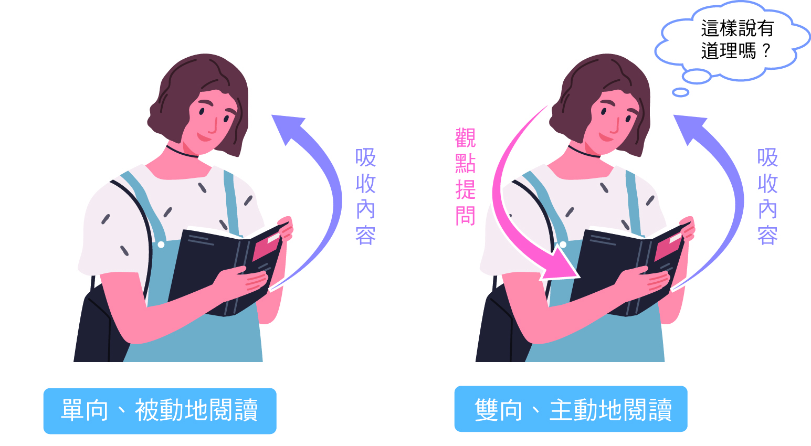
被動閱讀 vs. 主動閱讀

Slide 5
請先閱讀以下短文：
疫情下的社會不平等
在新冠肺炎疫情期間，美國許多城市採取封城措施，但有一批從事「必要業務」的人例外，例如卡車司機、送貨員、清潔工、加油站、計程車等藍領工作者。對他們而言，隔離在家意味著手停口停，三餐無以為繼，仍然必須照常工作；但在外奔波、加班加點，卻缺乏防疫裝備，有的甚至抱病工作。
因此，所謂的居家隔離，實際上常常是「白領隔離」，中高收入戶的家長往往可以在家工作，因此較能幫助孩子適應線上學習；而低收入戶的家長大多是上述藍領工作者，為了維持家庭生計，想幫自己的孩子也無能為力。
面對疫病，人人平等，從政要、貴族、明星到平民百姓都可能染病；但另一方面，疫情又將美國的貧富階級分化、醫療資源不公等社會問題展露無遺。

Slide 6

主動閱讀的４個技巧
一、整體而言，文章在談什麼？
先快速瀏覽各個標題與引言，有助於快速掌握文章重點（若為書籍，可以先看目次）。
在閱讀的過程中，一邊順手記下段落重點或圈出關鍵字，有助於掌握主旨之下的次要概念。

Slide 7
疫情下的社會不平等
在新冠肺炎疫情期間，美國許多城市採取封城措施，但有一批從事「必要業務」的人例外，例如卡車司機、送貨員、清潔工、加油站、計程車等藍領工作者。對他們而言，隔離在家意味著手停口停，三餐無以為繼，仍然必須照常工作；但在外奔波、加班加點，卻缺乏防疫裝備，有的甚至抱病工作。
因此，所謂的居家隔離，實際上常常是「白領隔離」，中高收入戶的家長往往可以在家工作，因此較能幫助孩子適應線上學習；而低收入戶的家長大多是上述藍領工作者，為了維持家庭生計，想幫自己的孩子也無能為力。
面對疫病，人人平等，從政要、貴族、明星到平民百姓都可能染病；但另一方面，疫情又將美國的貧富階級分化、醫療資源不公等社會問題展露無遺。
從標題「疫情下的社會不平等」以及幾段內文可以知道，文章的主題是新冠肺炎疫情凸顯社會不平等。

Slide 8
再進一步
閱讀文章時，我們可以試著歸納、統整出文章的上層概念，有利於掌握文章主旨。
‧上層概念（superordinate concept）
在同一個範疇中，層次較高、具有一般性和抽象性的概念。
例如：芒果、西瓜、鳳梨、蘋果 →「水果」
例如：內閣制、總統制、雙首長制→「政府體制」

Slide 9

主動閱讀的４個技巧
二、文章邏輯是怎麼安排的？
不同概念是怎麼串連在一起的？作者怎麼從A說到B？它的邏輯是什麼？
善用階層圖、流程圖、關聯圖等圖表，將文章結構視覺化，更能幫助自己掌握文章結構。

Slide 10
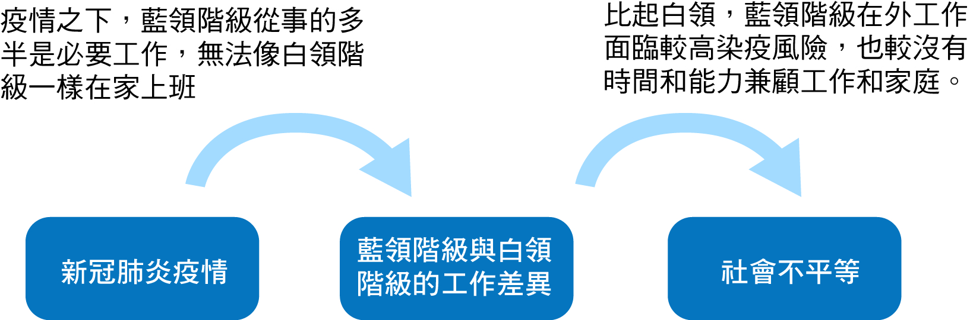
疫情下的社會不平等
在新冠肺炎疫情期間，美國許多城市採取封城措施，但有一批從事「必要業務」的人例外，例如卡車司機、送貨員、清潔工、加油站、計程車等藍領工作者。對他們而言，隔離在家意味著手停口停，三餐無以為繼，仍然必須照常工作；但在外奔波、加班加點，卻缺乏防疫裝備，有的甚至抱病工作。
因此，所謂的居家隔離實際上常常是「白領隔離」，中高收入戶的家長往往可以在家工作，因此較能幫助孩子適應線上學習；而低收入戶的家長大多是上述藍領工作者，為了維持家庭生計，想幫自己的孩子也無能為力。
面對疫病，人人平等，從政要、貴族、明星到平民百姓都可能染病；但另一方面，疫情又將美國的貧富階級分化、醫療資源不公等社會問題展露無遺。

Slide 11


主動閱讀的４個技巧
三、文章說得有沒有道理？
文章這樣說有沒有道理？如果有，是通篇都有道理，還是只有部分？沒有道理的原因是什麼？
將閱讀當成和作者的一次對話或辯論，在閱讀的過程中同時在腦中提出自己的見解。

Slide 12
疫情下的社會不平等
在新冠肺炎疫情期間，美國許多城市採取封城措施，但有一批從事「必要業務」的人例外，例如卡車司機、送貨員、清潔工、加油站、計程車等藍領工作者。對他們而言，隔離在家意味著手停口停，三餐無以為繼，仍然必須照常工作；但在外奔波、加班加點，卻缺乏防疫裝備，有的甚至抱病工作。
因此，所謂的居家隔離，實際上常常是「白領隔離」，中高收入戶的家長往往可以在家工作，因此較能幫助孩子適應線上學習；而低收入戶的家長大多是上述藍領工作者，為了維持家庭生計，想幫自己的孩子也無能為力。
面對疫病，人人平等，從政要、貴族、明星到平民百姓都可能染病；但另一方面，疫情又將美國的貧富階級分化、醫療資源不公等社會問題展露無遺。
文章沒有清楚說明「必要」以及「非必要」工作的劃分依據。
文章暗示在家工作比較好，忽略很多人因此出現身心問題，甚至家暴事件頻傳。

Slide 13
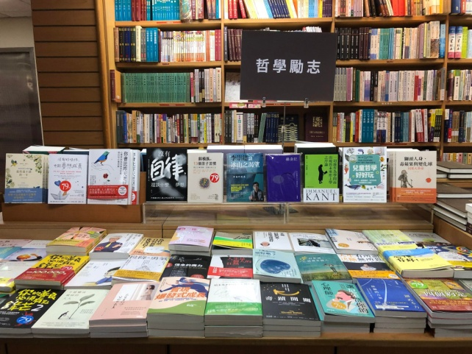
主動閱讀的４個技巧
四、文章讓我聯想到什麼？
思考文章和自己的關係，連結自身的生活經驗，將閱讀內容轉化為自己的一部分，閱讀也會更有趣、深刻。
在閱讀文章的過程，我想到之前看過一個老清潔員中午沒有地方可以用餐，拿著便當躲在不起眼的角落。政府在規劃政策時應注意對弱勢族群的衝擊……
‧心靈勵志類書籍之所以受歡迎，正是因為人們能在閱讀過程中與自身經驗連結，藉此得到鼓勵與面對困難的勇氣。

Slide 14
主動閱讀的三個層次
1. 檢視閱讀
即「略讀」或「預讀」。藉由快速瀏覽封面、目錄、內文等，協助我們快速瞭解一本書／一篇文本大概在說些什麼，進而判斷是否值得細讀？是否與探究主題相關？
2. 分析閱讀
分析文本的分類。
閱讀到某一個段落時，讓自己使用一句簡單的話來敘述文本的內容大意。
將書中重要篇章列舉出來，說明它們按照什麼邏輯組成架構。
試著一邊閱讀，一邊反思作者寫作的用意
試著一邊閱讀，一邊找出書中的關鍵詞、重要概念或專業用語等。
學習判斷作者的論述，分析他說的有沒有道理。
3. 主題閱讀
選定一個主題，閱讀同一主題之下不同作者的文本。讀者不需讀完或理解整本書或整篇文本，只需要找出該文本對自身探究的主題有什麼幫助即可。
資料來源： Mortimer J. Adler 《如何閱讀一本書》

Slide 15
貳
如何製作閱讀筆記

Slide 16
筆記方法（一）
康乃爾筆記法（Cornell Notes system）
整理欄 將右側筆記欄內容的重點、關鍵字或提問紀錄於此。 | 筆記欄 初步將複雜的資料記錄於此
總結欄 統整、歸納筆記內容的重點，並記錄自己的心得感想

Slide 17
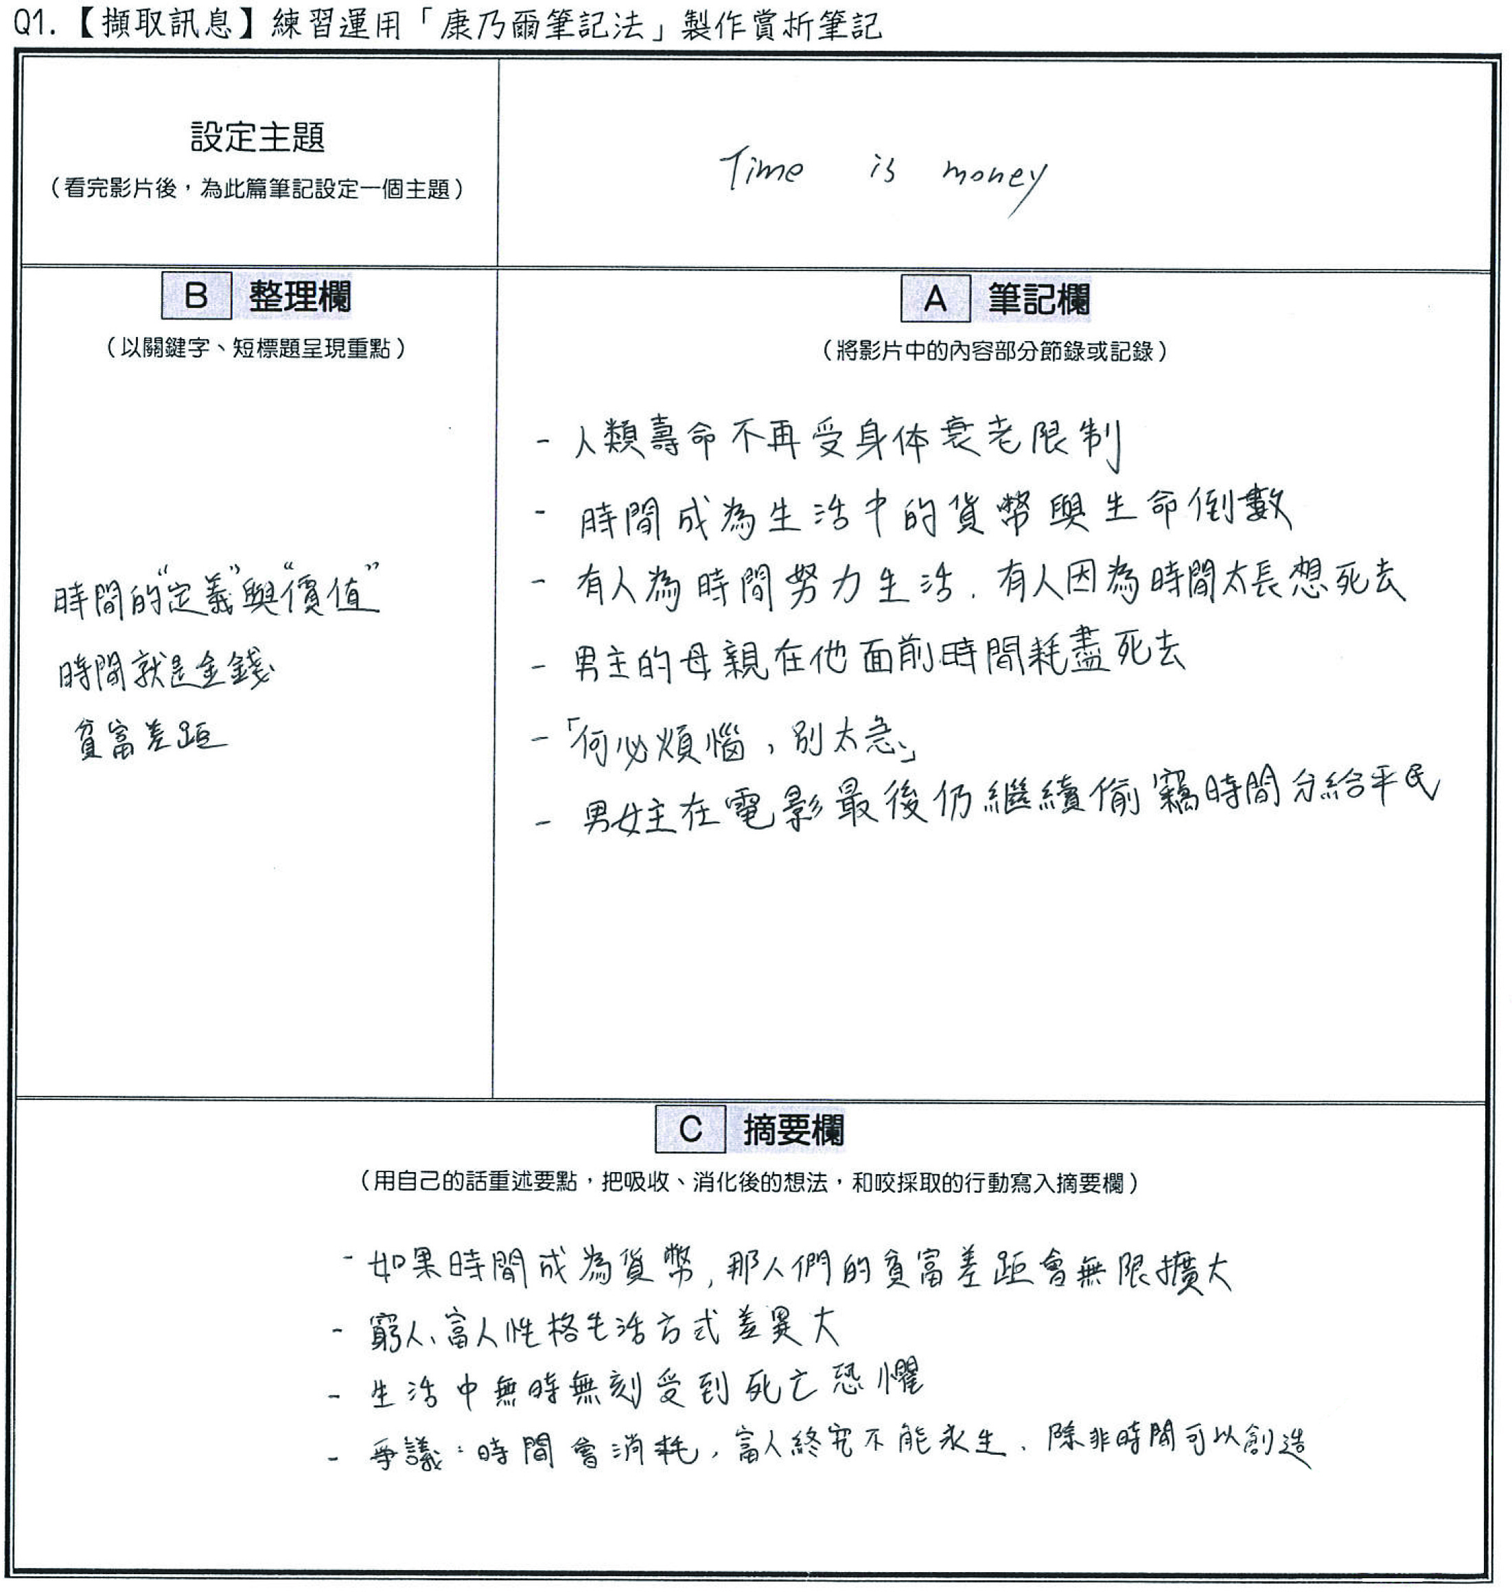
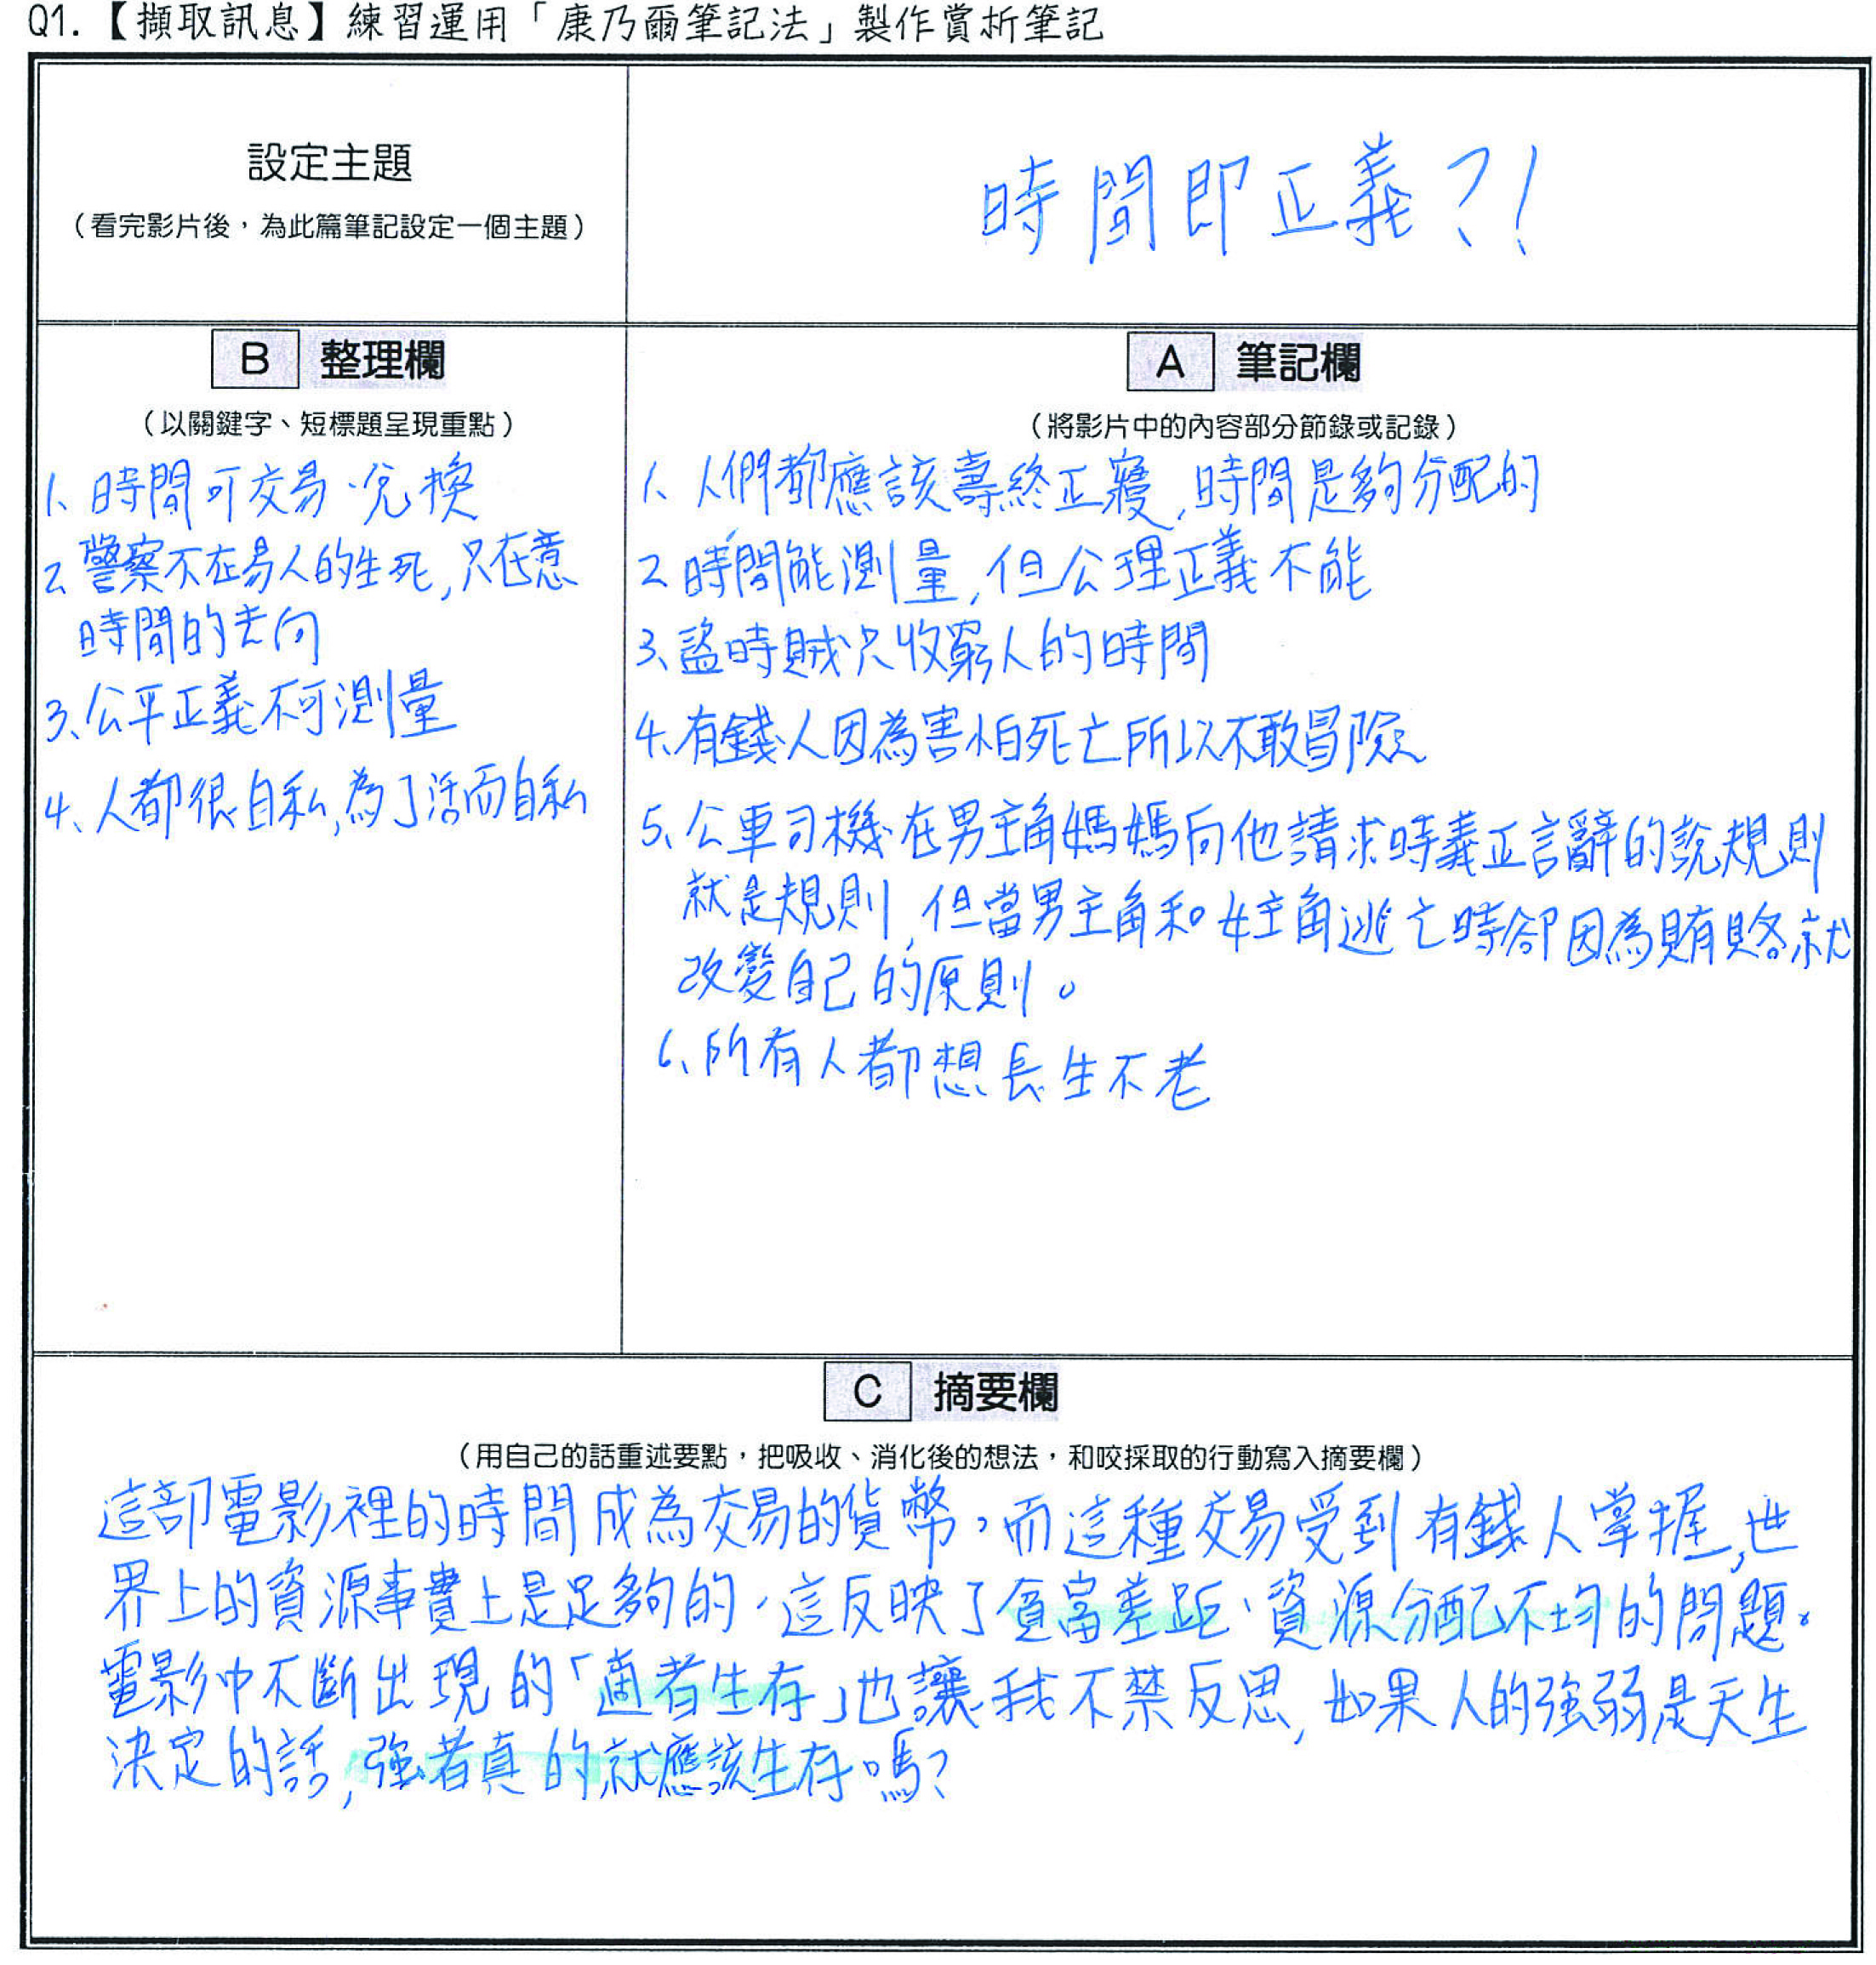
【康乃爾筆記法範例】

Slide 18
筆記方法（二）
麥肯錫筆記法
標題、論點
結論
現狀 (客觀事實) | 解釋現狀 (探討原因) | 提出對策 (行動方案)

Slide 19
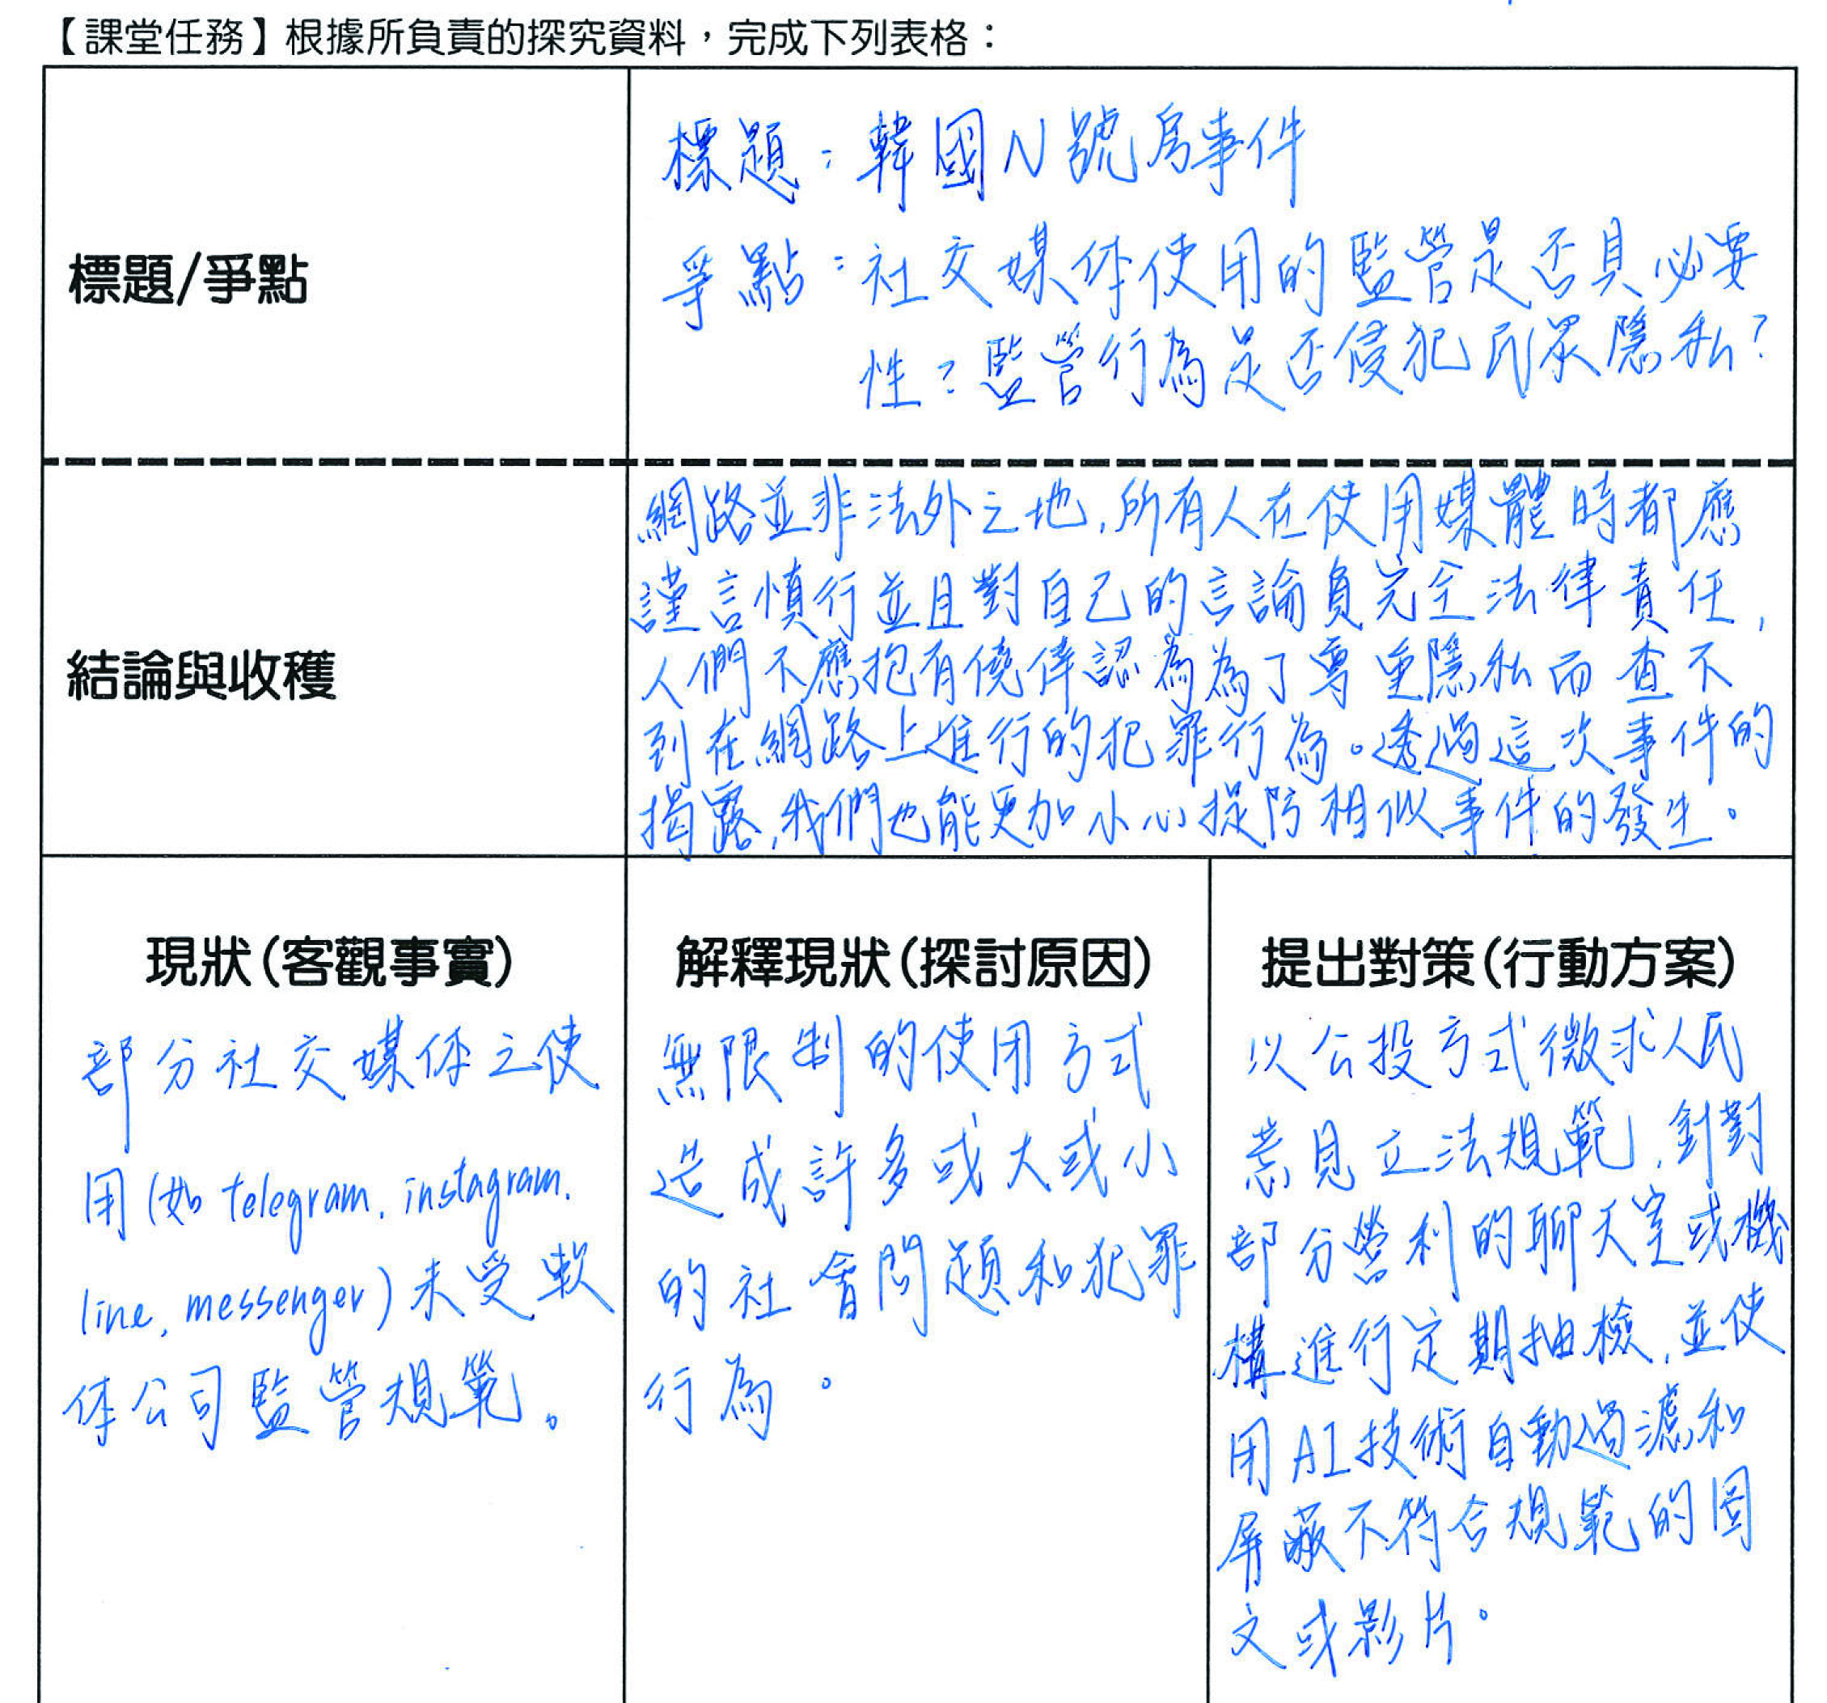
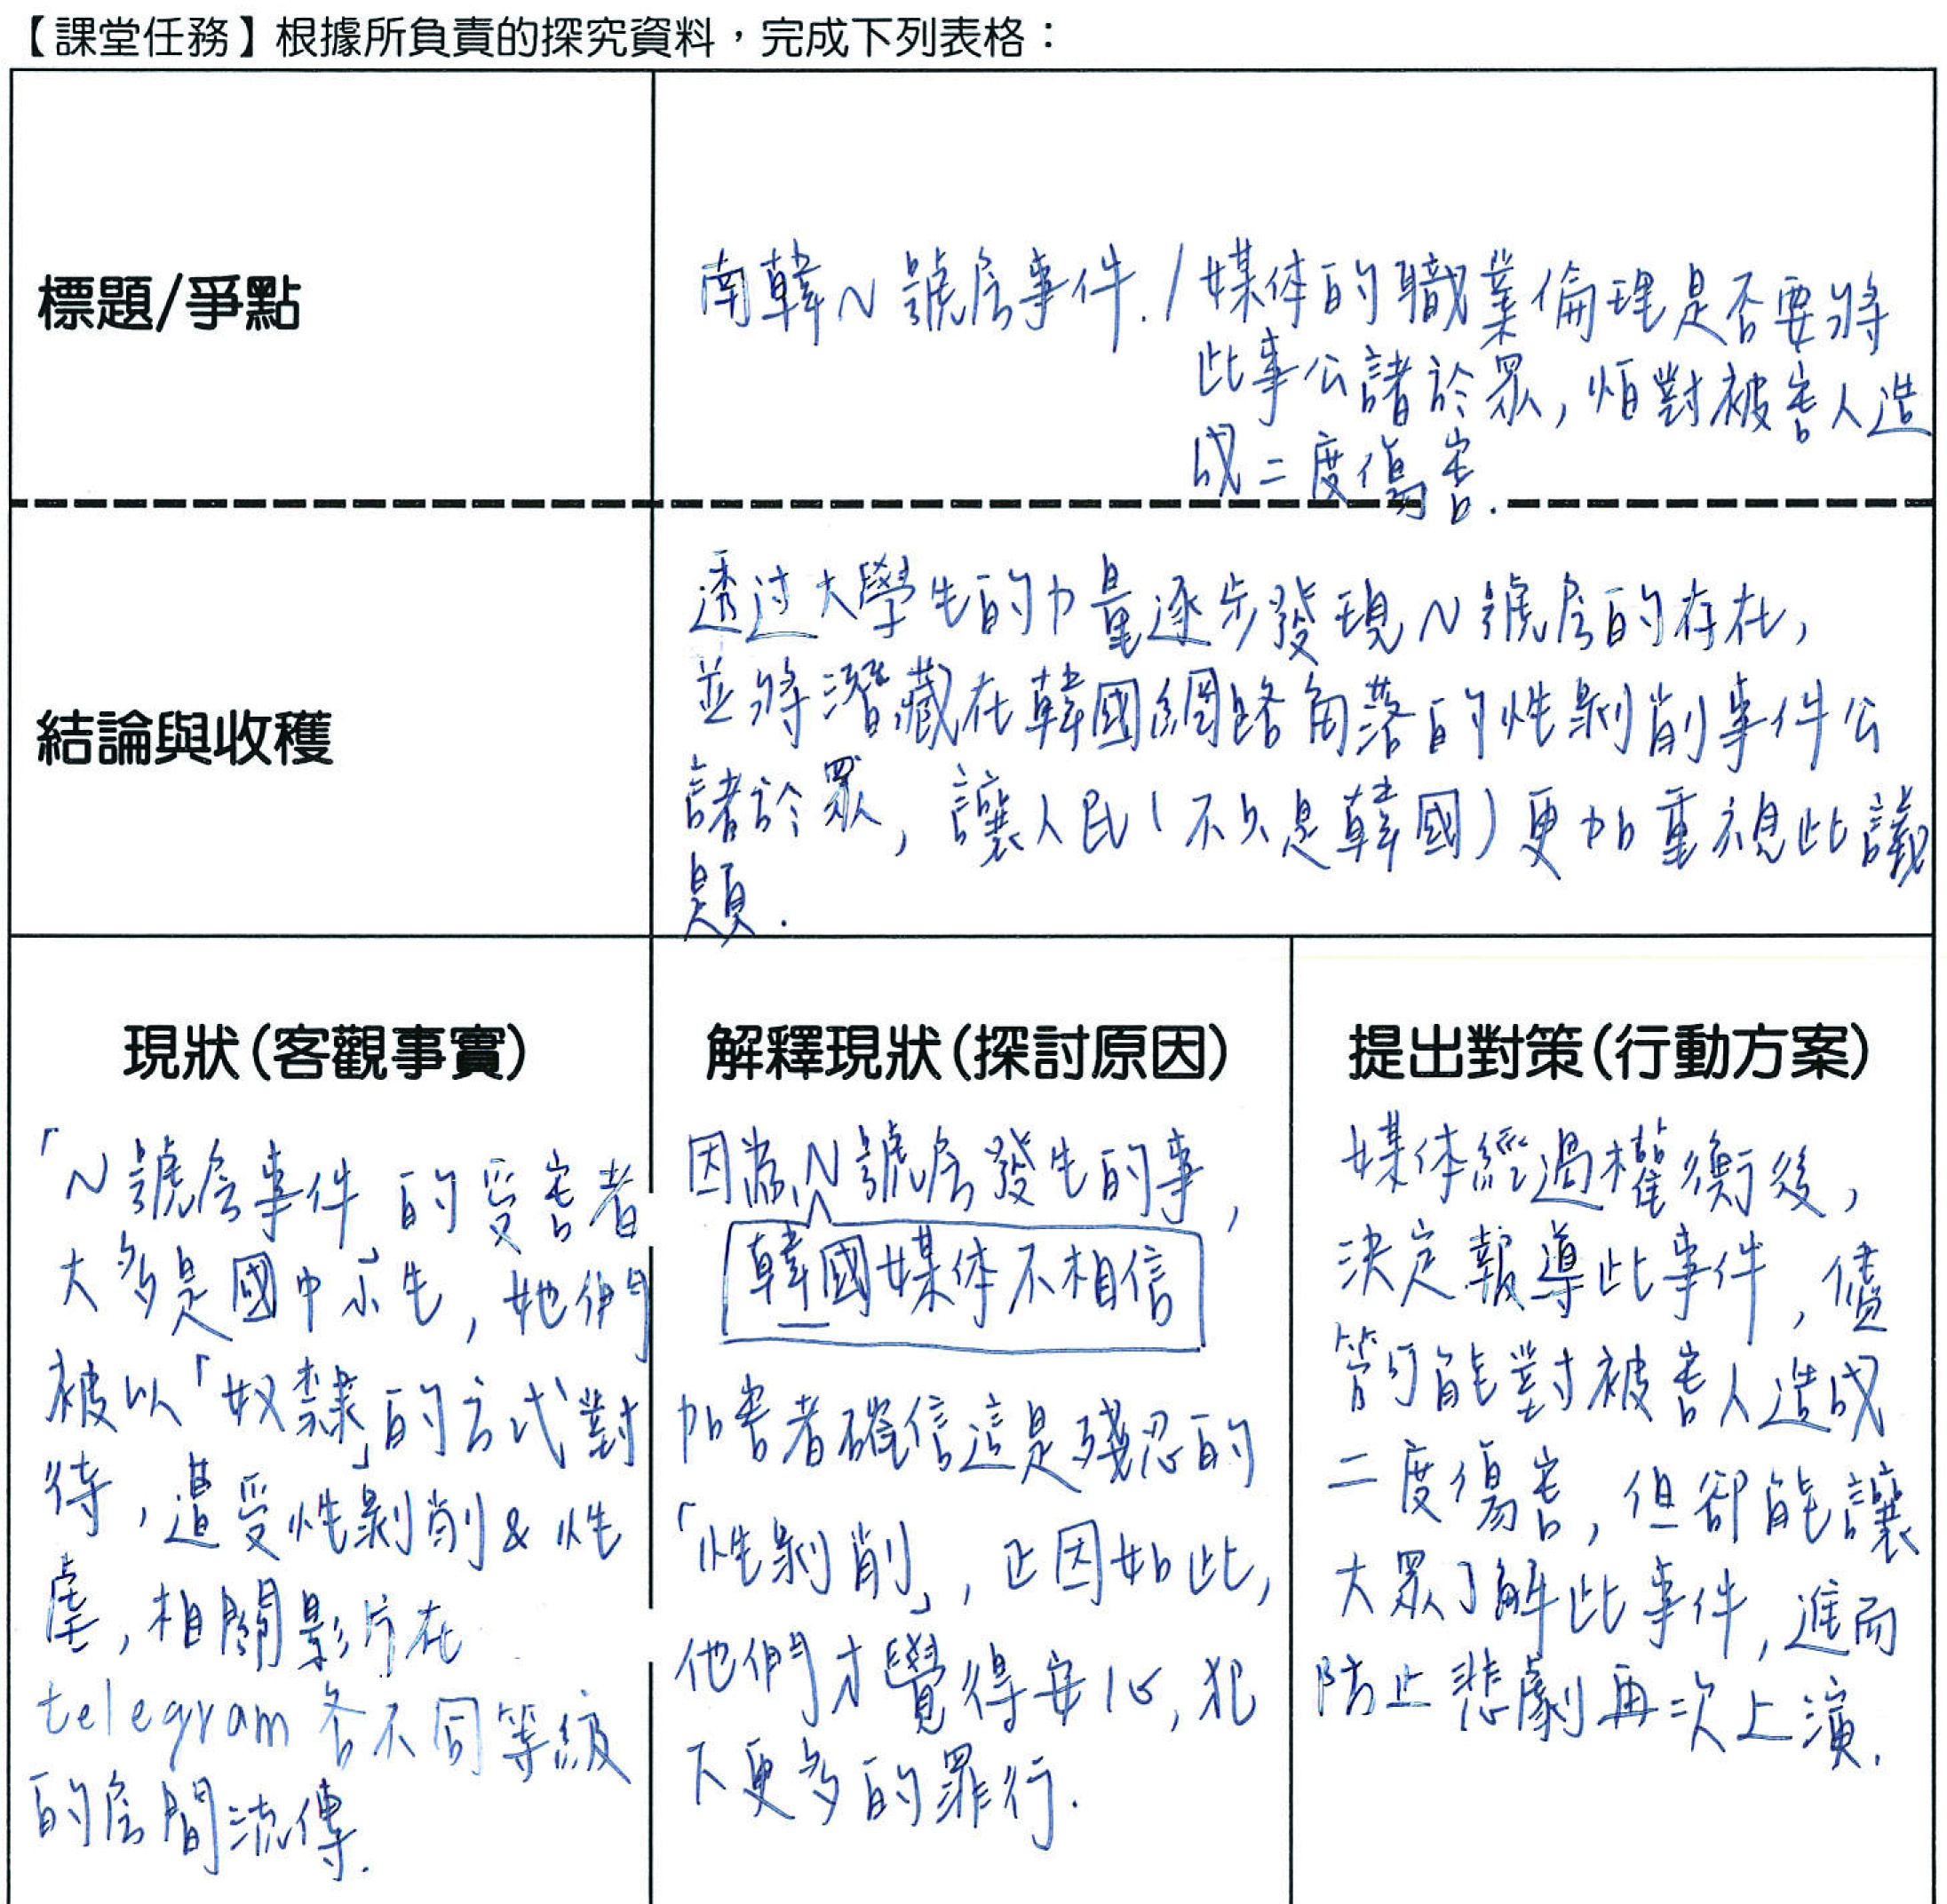
【麥肯錫筆記法範例】

Slide 20
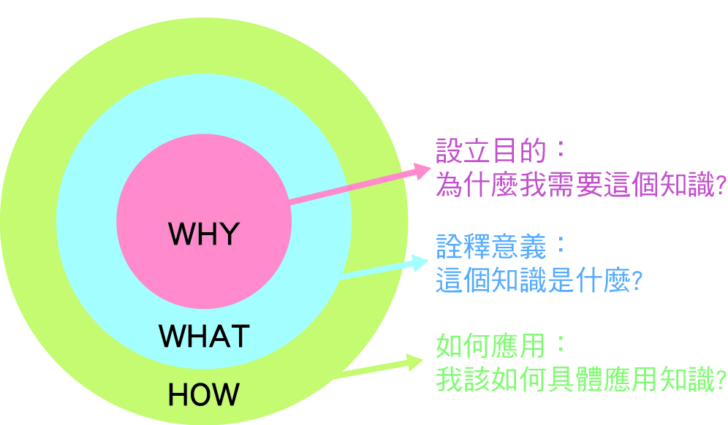
筆記方法（三）
黃金圈筆記法

Slide 21
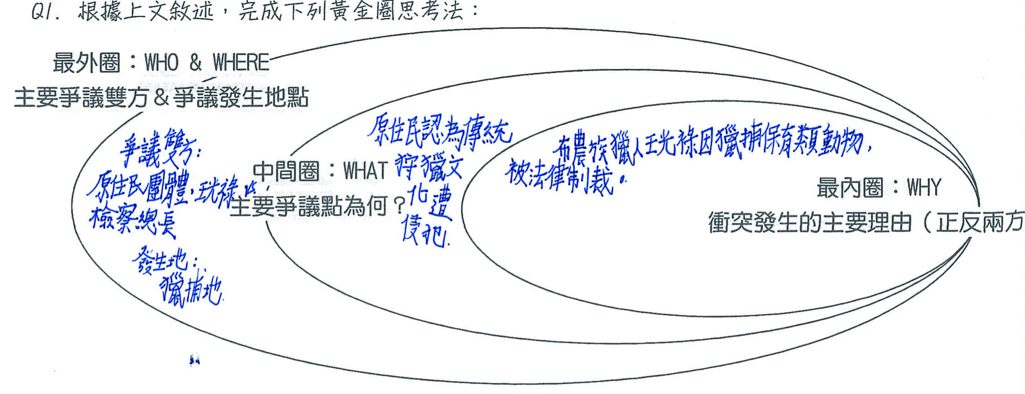
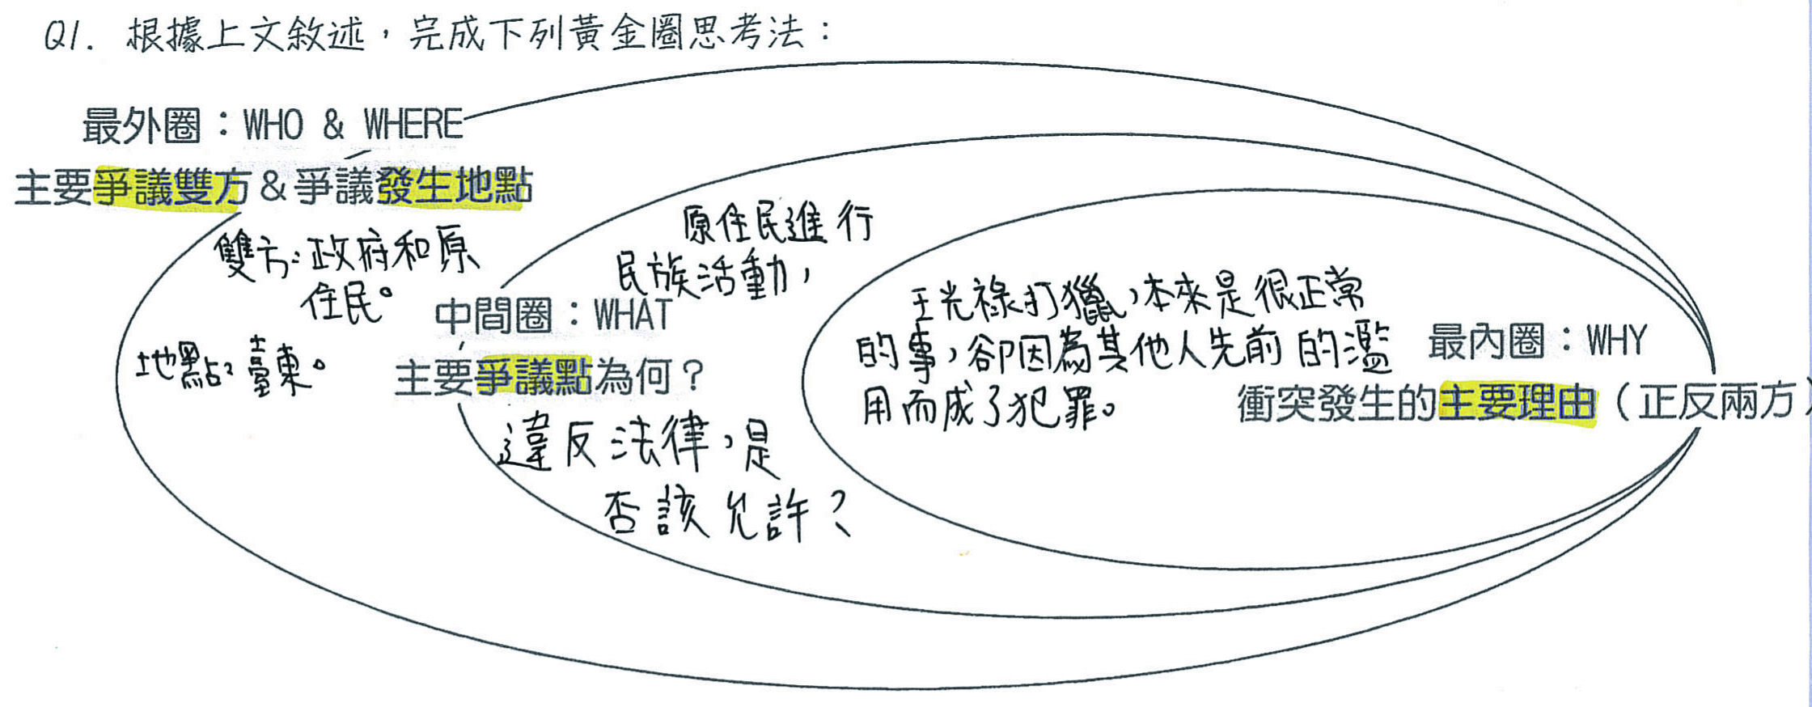
【黃金圈筆記法範例】

Slide 22

做筆記的技巧
一、筆記應避免過於花俏
閱讀筆記盡量維持在3個顏色之內：
→ 黑色或藍色：一般記錄
→ 紅色或黃色：重點標示
→ 其他顏色：補充資料
二、筆記應避免過於花俏
遇到概念相似的主題或專有名詞時，可以善用表格來整理、比較資料，或者將資訊視覺化為圖表幫助記憶。

Slide 23
做筆記的技巧
三、善用縮寫與速記法
符號 | 意義 | 符號 | 意義 | 符號 | 意義
∵ | 因為 | > | 大於 | e.g. | 舉例
∴ | 所以 | < | 小於 | i.e. | 即是
= | 等於 | ~ | 大約 | esp. | 尤其
+ | 並且 | ※ | 注意 | p.s. | 附註
& | 和 | ✽ | 重點 | ef. | 比較
Q | 問題 | △ | 待確認 | etc. | 等等
A | 答案 | ！ | 留意 | pf | 證明

Slide 24

做筆記的技巧
四、製作筆記目錄／索引
在完成筆記後標註頁碼，並製作簡易的目錄，方便分類查詢。
筆記側邊也可以用螢光貼紙（見出紙）標出不同的主題，幫助自己快速找到想要的內容。

Slide 25





常見數位筆記 app 軟體（點選圖示連結網頁）
Evernote
Google Keep
Dropbox Paper
Notion
OneNote

